Slide 1
졸업프로젝트
주제 : C++를 사용한
VIDEO SHOP 관리 프로그램
2015.06.01 ~ 2015.06.05
A911049 김 상 준

Slide 2
1. 프로젝트 명칭
VIDEO SHOP 관리 프로그램
2. 프로젝트 목적
본 프로젝트는 비디오 대여점에서의 실무 관리프로그램을 C++를 사용하여 간단한 구조의 설계 및 사용자가 원하는 비디오관리, 고객관리, 대여관리 등을 편리하게 구현하는데 있습니다.

Slide 3
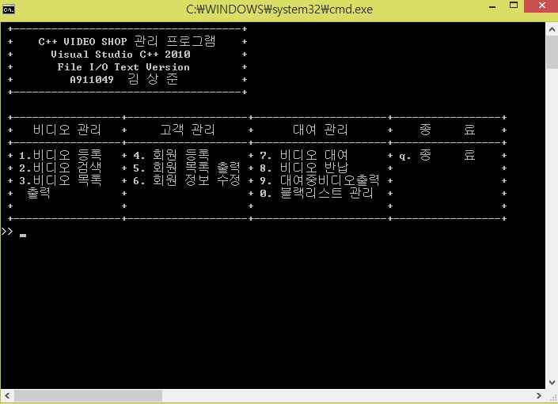
3. 프로그램 세부 기능

Slide 4
1) 프로그램 메뉴 구성
[1] 비디오 관리
① 비디오 등록 기능: 비디오의 등록
-> 비디오등록정보: 제목, 비디오번호, 출연배우, 등록일자
② 비디오 검색 기능: 고객이 원하는 비디오 검색 기능
③ 비디오 목록 출력 기능: 등록된 비디오의 전체 목록 (현재 대여상황도 출력) 출력
[2] 고객 관리
④ 회원 등록 기능: 회원을 등록
⑤ 회원 목록 출력 기능: 등록된 회원의 전체 목록(현재 대여상황도 출력) 출력
-> 회원 정보 출력 기능: 해당 회원의 정보 출력
⑥ 회원 정보 수정 기능: 회원의 주소 및 전화번호 변경
[3] 대여 관리
⑦ 비디오 대여 기능: 비디오 대여
⑧ 비디오 반납 기능: 비디오 반납
⑨ 대여 중 비디오 출력 기능: 대여중인 비디오 출력
⑩ 블랙리스트 관리 기능: 대여기간을 어긴 회원에 대한 블랙리스트
[4] 종료
Ⓠ 종료 기능

Slide 5
2) 프로그램의 class 및 내부 구조
(1) Data class
년, 월, 일의 정보를 입력 받아 설정 및 사용하는 class 로 비디오
등록 일자, 비디오 반납 일자, 회원 등록 일자, 연체기능을 위한 대
여일 및 반납일 설정 기능 등이 있습니다.

Slide 6
class Date
{
private:
int year; //년
int month; //월
int day; //일
public:
friend class Video; //Date클래스의 private변수 사용하기위해 Video 클래스와 friend선언
friend class Member; //Date클래스의 private변수 사용하기위해 Member 클래스와 friend선언
Date(){}; //생성자 함수.
Date(int _year, int _month, int _day) //생성자 함수.
{
year=_year;
month=_month;
day=_day;
}
~Date(){}; //소멸자 함수.
void setYear(int _year); //연도 year를 수정한다.
void setMonth(int _month); //월 month를 수정한다.
void setDay(int _day); //day를 수정한다.
int getYear(); //연도를 리턴한다.
int getMonth(); //월을 리턴한다.
int getDay(); //일을 리턴한다.
};

Slide 7
(2) Video class
비디오 대여 관리 프로그램의 가장 핵심적인 기능을 하는 class 로
비디오등록, 비디오 목록 출력, 비디오 검색, 비디오 대여, 비디오
반납, 대여 중 비디오출력, 블랙리스트 관리 등 7가지의 기능이 있
습니다.
비디오 등록 시 Video vList[MAX_VIDEO] 배열의 각 인덱스에 하나
의 비디오가 등록되며 출력, 검색, 대여, 반납시에도 배열을 사용하
여 결과를 얻습니다. 생성자 함수는 제목, 비디오번호, 출연배우,
등록일자를 설정할 수 있도록 도와줍니다.

Slide 8
class Video
{
private:
char vname[20]; //비디오이름
char vID[20]; //비디오번호
char vactor[20]; //비디오 주연배우
Date publishDate; //비디오 등록일자
Date rendDate; //비디오 대여일자
Date inDate; //비디오 반납일자
bool rended; //비디오 대여를 위한 bool변수
int price; //비디오 대여가격을 위한 변수
public:
friend class Member; //Member클래스와 friend 선언
Video(){}; //생성자함수
Video(char* _vname, char* _vID, char* _vactor, Date& _publishDate)// 생성자 함수
{
strcpy(vname,_vname);
strcpy(vID, _vID);
strcpy(vactor, _vactor);
publishDate=_publishDate;
}
~Video(){}; //소멸자함수
void Addvideo(); // 기능 1 (비디오등록)
void Searchvideo(); // 기능 2 (비디오 검색)
void displayvideo(); // 기능 3 (비디오 목록 출력)
void Rentvideo(); // 기능 4 (비디오 대여)
void Invideo(); // 기능 5 (비디오 반납)
void RentedvideoShow(); // 기능 6 (대여중인 비디오목록 출력)
void blacklist(); // 기능 7 (블랙리스트 관리)
};

Slide 9
(3) Member class
회원을 등록하는 것이 기본인 class로 생성자 함수에서는 회원의
이름, 주소, 핸드폰번호, 회원등록일 등의 정보를 설정할 수 있도록
합니다. 또한 Video class에서 Member class의 private 변수를 사
용하기 위해 friend 정의를 해주었습니다. Member class의 주된 기
능은 회원등록, 회원목록출력, 회원정보수정 기능 등이 있습니다.

Slide 10
class Member
{
private :
char name[20]; //회원 이름
char personID[20]; //회원 주민등록번호
char address[20]; //회원 주소
char phonenumber[20]; //회원 핸드폰번호
Date initdate; //회원 등록일자
int rend; //회원의 비디오 대여횟수
Video index; //대여된 비디오정보를 저장할 비디오 변수
public:
friend class Video; //video 클래스와 프렌드 선언
Member(){}; //생성자함수
Member(char *_name, char *_personID , char * _address ,char *_phonenumber,Date& _initdate)//생성자함수
{
strcpy(name, _name);
strcpy(personID ,_personID);
strcpy(address, _address);
strcpy(phonenumber,_phonenumber);
initdate = _initdate;
}
~Member(){}; //소멸자함수
void Addmember(); // 기능 1 (회원등록)
void modifymember();// 기능 2 (회원정보수정)
void displaymember();// 기능 3 (회원목록출력)
};

Slide 11
3) Main 함수, 전역변수 및 각 클래스의 멤버 함수
(1) Main 함수
int main()
{
char Menu;
Video a; //비디오객체 선언
Member b; //멤버 객체 선언
while(1)
{
cout<<" +-----------------------------------------------+"<<endl;
cout<<" + C++ VIDEO SHOP 관리 프로그램 +"<<endl;
cout<<" + Visual Studio C++ 2010 +"<<endl;
cout<<" + File I/O Text Version +"<<endl;
cout<<" + A911049 김 상 준 +"<<endl;
cout<<" +-----------------------------------------------+"<<endl;
cout<<endl;
cout<<" +-------------------+---------------------- + ---------------------------+------------------+ "<<endl;
cout<<" + 비디오 관리 + 고객 관리 + 대여 관리 + 종 료 +"<<endl;
cout<<" +-------------------+---------------------- + ---------------------------+ -----------------+"<<endl;
cout<<" + 1.비디오 등록 + 4. 회원 등록 + 7. 비디오 대여 + q. 종 료 +"<<endl;
cout<<" + 2.비디오 검색 + 5. 회원 목록 출력 + 8. 비디오 반납 + +"<<endl;
cout<<" + 3.비디오 목록 + 6. 회원 정보 수정 + 9. 대여중비디오출력 + +"<<endl;
cout<<" + 출력 + + 0. 블랙리스트 관리 + +"<<endl;
cout<<" + + + + +"<<endl;
cout<<" +-------------------+---------------------- +------------------------ +------------------+"<<endl;
cout<<">> ";
Menu = getchar();
fflush(stdin);

Slide 12
switch(Menu)
{
case '1':
a.Addvideo(); //비디오 추가함수 실행
cout<<"Enter를 입력하세요"<<endl;
getch();
system("cls");
break;
case '2':
a.Searchvideo(); //비디오 검색함수 실행
cout<<"Enter를 입력하세요"<<endl;
getch();
system("cls");
break;
case '3':
a.displayvideo(); //비디오 목록 출력 함수 실행
cout<<"Enter를 입력하세요"<<endl;
getch();
system("cls");
break;
case '4':
b.Addmember(); //회원추가함수 실생
cout<<"Enter를 입력하세요"<<endl;
getch();
system("cls");
break;

Slide 13
case '5':
b.displaymember(); //회원 목록 출력 함수 실행
cout<<"Enter를 입력하세요"<<endl;
getch();
system("cls");
break;
case '6':
b.modifymember(); //회원 정보 수정함수 실행
cout<<"Enter를 입력하세요"<<endl;
getch();
system("cls");
break;
case '7':
a.Rentvideo(); //비디오 대여함수 실행
cout<<"Enter를 입력하세요"<<endl;
getch();
system("cls");
break;
case '8':
a.Invideo(); //비디오 반납함수 실행
cout<<"Enter를 입력하세요"<<endl;
getch();
system("cls");
break;

Slide 14
case '9':
a.RentedvideoShow(); //대여중인 비디오 출력함수 실행
cout<<"Enter를 입력하세요"<<endl;
getch();
system("cls");
break;
case ‘0':
a.blacklist(); //블랙리스트 출력함수 실행
cout<<"Enter를 입력하세요"<<endl;
getch();
system("cls");
break;
case 'q':
cout<<"프로그램을 종료합니다. "<<endl;
return 0;
default: //잘못된 입력
cout<<"잘못된 입력입니다 -> "<<Menu<<endl;
break;
}//end of switch
}//end of while
}

Slide 15
(2) 전역변수
int Video_Num = 0; // 현재까지 입력된 비디오 수
Video vList[MAX_VIDEO]; // Video 저장을 위한 배열
int member_Num = 0; // 현재까지 입력된 회원 수
Member mList[MAX_MEMBER]; // Member 저장을 위한 배열
FILE *f; //파일 I/O를 위한 포인터 변수 선언
#define MAX_VIDEO 100 //최대 비디오 100개로 정의
#define MAX_MEMBER 100 //최대 회원 100명으로 정의

Slide 16
(3) Video 클래스의 멤버함수들
void Addvideo(); // 기능 1 (비디오등록)
void Searchvideo(); // 기능 2 (비디오 검색)
void displayvideo(); // 기능 3 (비디오 목록 출력)
void Rentvideo(); // 기능 4 (비디오 대여)
void Invideo(); // 기능 5 (비디오 반납)
void RentedvideoShow();
// 기능 6 (대여중인 비디오목록 출력)
void blacklist(); // 기능 7 (블랙리스트 관리)

Slide 17
[1] void Addvideo();
1번을 선택하면 비디오 등록이 가능합니다. 비디오 등록
은 자동으로 부여되는 제목과 비디오번호, 출연배우, 등
록 일자, 대여가격을 입력할 수 있고 모두 입력 시 저장
이 완료됩니다. Enter키를 누르면 다시 초기화면으로 돌
아갑니다.

Slide 18
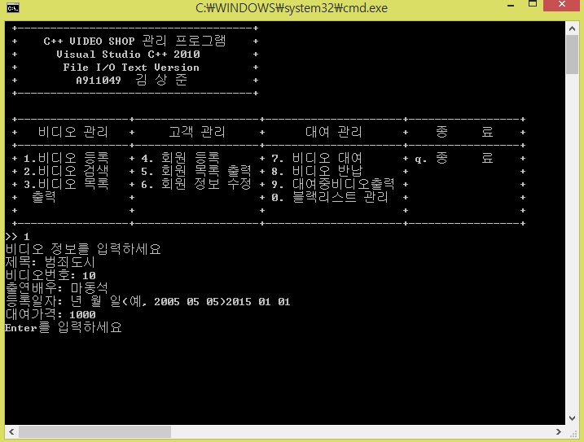

Slide 19
[2] void Searchvideo();
등록한 비디오를 검색해서 보여주는 기능을 합니다. 비
디오 제목을 입력 받으면 비디오 등록 정보가 모두 표시
됩니다.

Slide 20
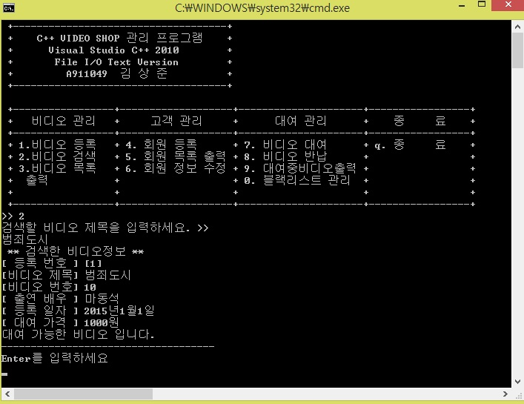

Slide 21
[3] void displayvideo();
이제까지 등록한 모든 비디오정보를 출력해줍니다.
(검색 필요 X)

Slide 22
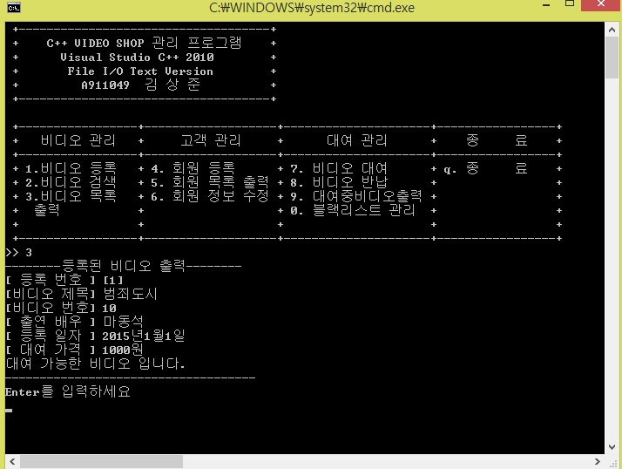

Slide 23
[4] void Rentvideo();
비디오를 대여하는 기능을 하는 함수로서 이 함수가 실
행 되려면 반드시 회원등록이 선행되어야 합니다.

Slide 24
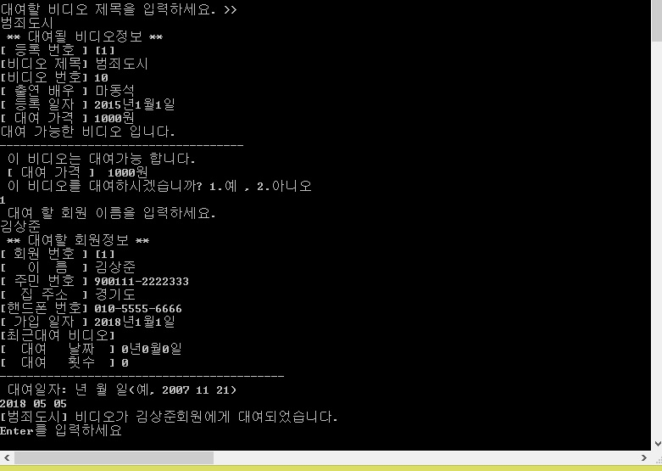

Slide 25
[5] void Invideo();
비디오를 반납하는 기능을 하는 함수로서 이 함수 또한
실행되려면 반드시 회원등록이 선행되어야 합니다.

Slide 26
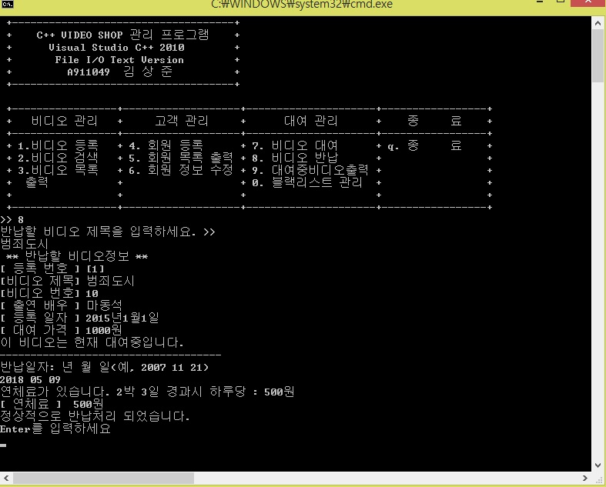

Slide 27
[6] void RentedvideoShow();
대여중인 비디오를 출력하는 기능을 하는 함수입니다.

Slide 28
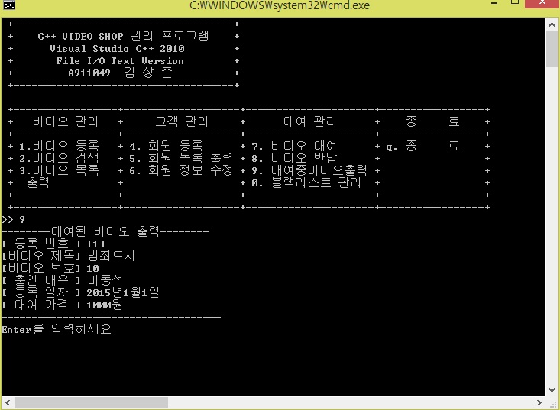

Slide 29
[7] void blacklist();
대여일로부터 2박 3일이 지난 후에 반납하면 1일 당 연
체료 500원을 물어야 하며 동시에 블랙리스트로 등록이 됩
니다.

Slide 30
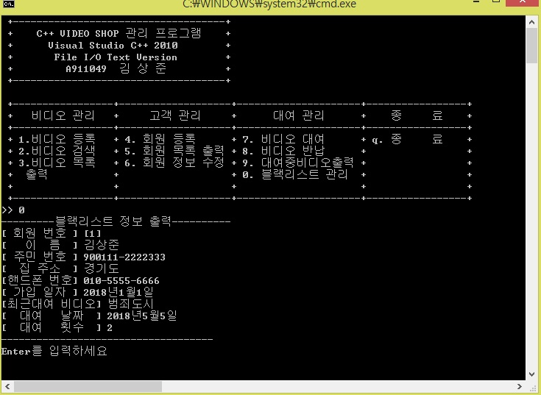

Slide 31
(4) Member 클래스의 멤버함수들
void Addmember(); // 기능1 (회원등록)
void displaymember(); // 기능 2 (회원목록출력)
void modifymember(); // 기능 3 (회원정보수정)

Slide 32
[1] void Addmember();
회원등록을 위한 함수입니다. 회원의 이름, 주소, 핸드
폰 번호, 회원등록일 등의 정보를 설정할 수 있도록 합
니다.

Slide 33
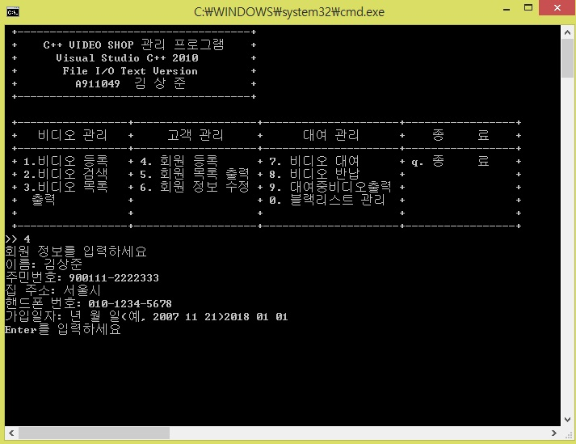

Slide 34
[2] void displaymember();
등록된 회원정보를 출력하는 기능을 하는 함수입니다.

Slide 35
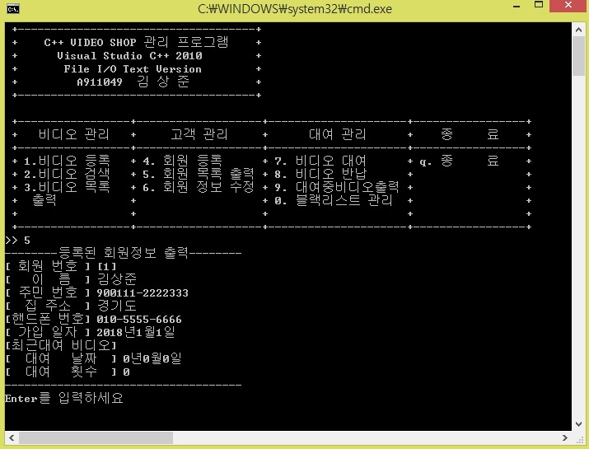

Slide 36
[3] void modifymember();
등록된 회원의 정보를 수정하는 기능을 하는 함수입니다.
주소 수정, 핸드폰 번호 수정이 있습니다.

Slide 37
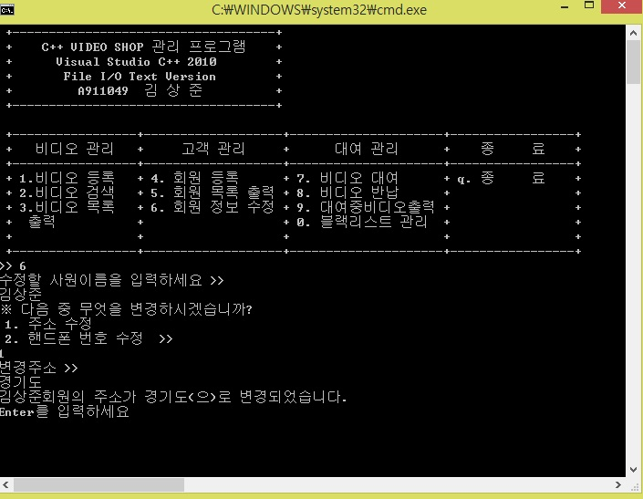

Slide 38
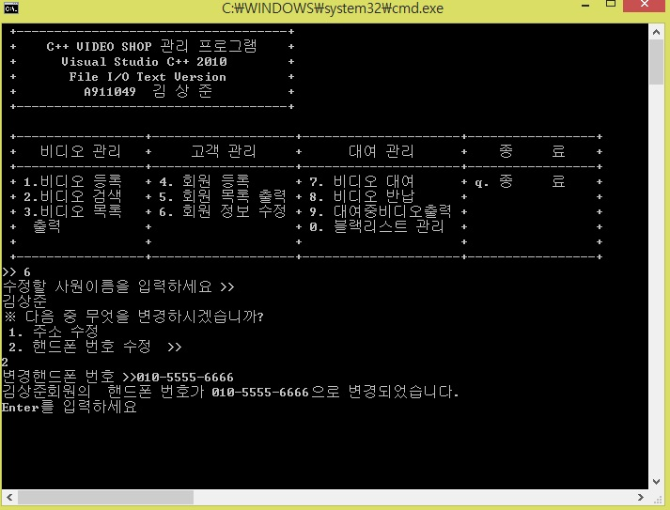

Slide 39
4. 결론
일반 비디오 혹은 DVD, 도서 대여점에서의 실무 사용을
프로그램의 기본 구조를 파악하여 그 동안 배운 C++의
class 등을 사용하여 보다 더 효율적으로 구현하는 데
주안점을 두려고 노력하였습니다.

Slide 40
수고하셨습니다.

